Slide 1
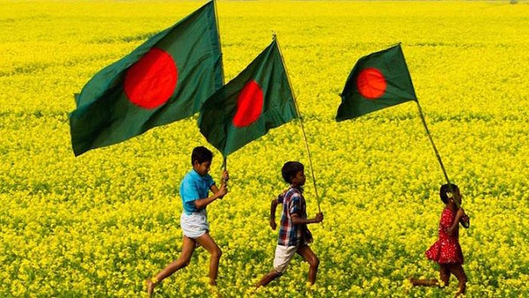
আজকের মাল্টিমিডিয়া ক্লাসে সবাইকে স্বাগতম

Slide 2
পরিচিতি
মাহাবুর রহমান
সহকারী শিক্ষক
দক্ষিণ হরিরামপুর সরকারি প্রাথমিক বিদ্যালয়।
পার্বতীপুর, দিনাজপুর।
মোবাইলঃ ০১৭২২২৫১৩৬৯
ই-মেইলঃ mahaburict3@gmail.com
শ্রেণিঃ ৫ম
বিষয়ঃ বাংলা
পাঠঃ রৌদ্র লেখে জয়

Slide 3
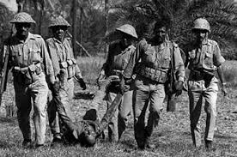
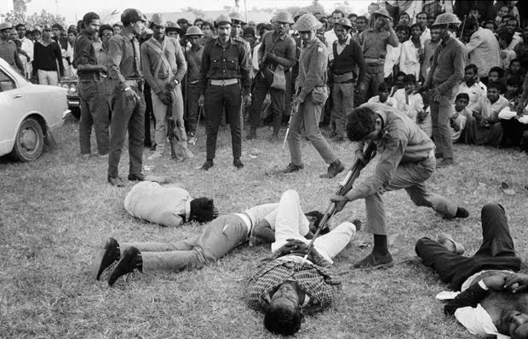
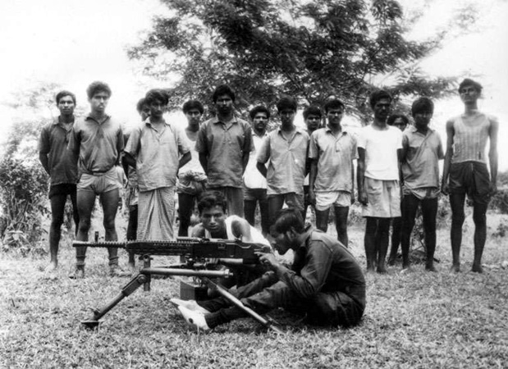
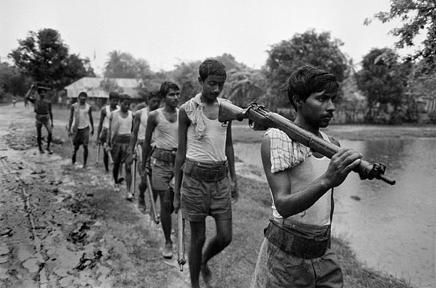
নিচের ছবিগুলো লক্ষ্য করঃ
হ্যা,ছবিগুলো কোনো যুদ্ধ বা সংগ্রামের ছবি।
ছবিগুলো দেখে কী বুঝতে পারলে ?

Slide 4
আমাদের আজকের পাঠ
রৌদ্র লেখে জয়

Slide 5
শিখনফল
এই পাঠ শেষে শিক্ষার্থীরা---
২.১.১ প্রমিত উচ্চারণে ও ছন্দ বজায় রেখে কবিতা আবৃত্তি করতে পারবে ;
২.১.২ পাঠ্যবইয়ের কবিতা পড়ে মূলভাব বুঝতে পারবে ;
১.৫.১ পাঠে ব্যবহৃত শব্দ দিয়ে নতুন নতুন বাক্য লিখতে পারবে ।

Slide 6
জন্মঃ১৯২৯ সালের ২৩ অক্টোবর ঢাকায়
কবি পরিচিতি
মৃত্যুঃ১৭ই আগস্ট ২০০৬
পৈত্রিক নিবাসঃ নরসিংদি জেলায় পাড়াতলী গ্রামে
লেখাঃএলাটিং বেলাটিং ,ধান ভানলে কুঁড়ো দেব,স্মৃতির শহর ঢাকা ইত্যাদি।
পেশাঃ সাংবাদিকতা
শামসুর রাহমান

Slide 7
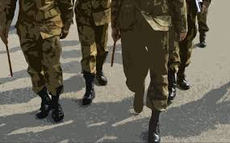
শব্দের অর্থ জেনে নিই
বর্গি
মারাটা দস্যু
হানাদার
আক্রমনকারী

Slide 8
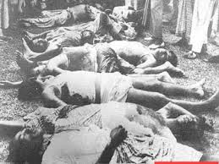
বর্গি এলো খাজনা নিতে ,
মারল মানুষ কত ।

Slide 9
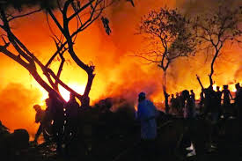
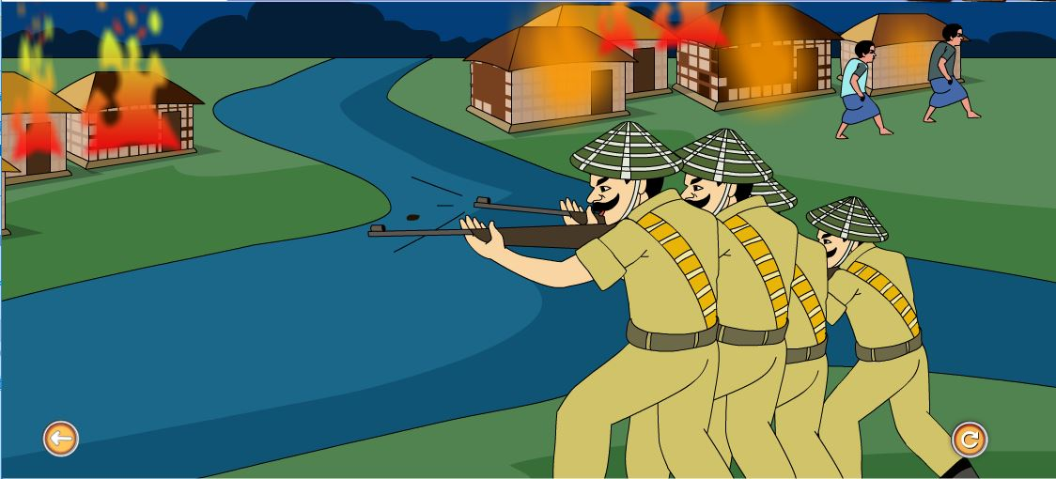
গ্রাম যে শত শত ।
পুড়ল শহর পুড়ল শ্যামল
গ্রাম যে শত শত ।

Slide 10
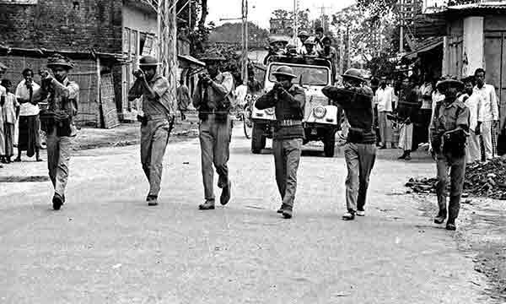
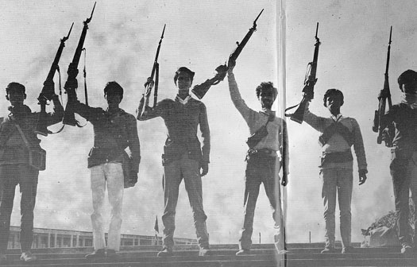
হানাদারের সঙ্গে জোরে
লড়ে মুক্তি সেনা ,

Slide 11
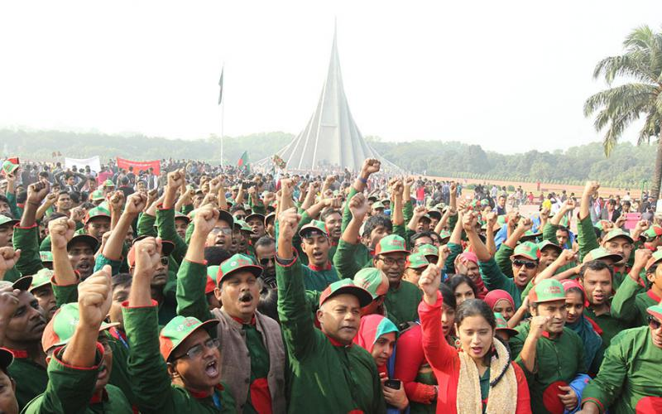
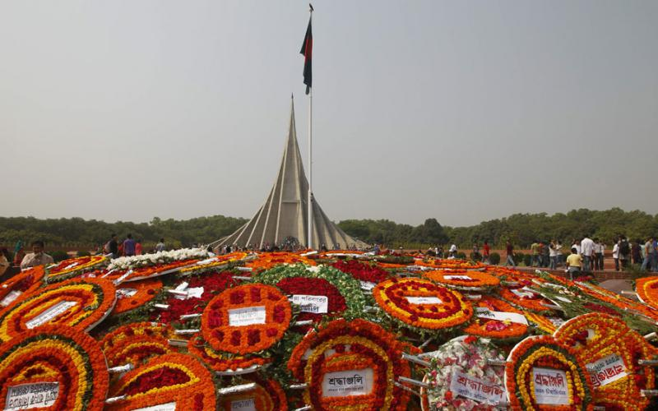
তাদের কথা দেশের মানুষ
কখনো ভুলবে না ।

Slide 12
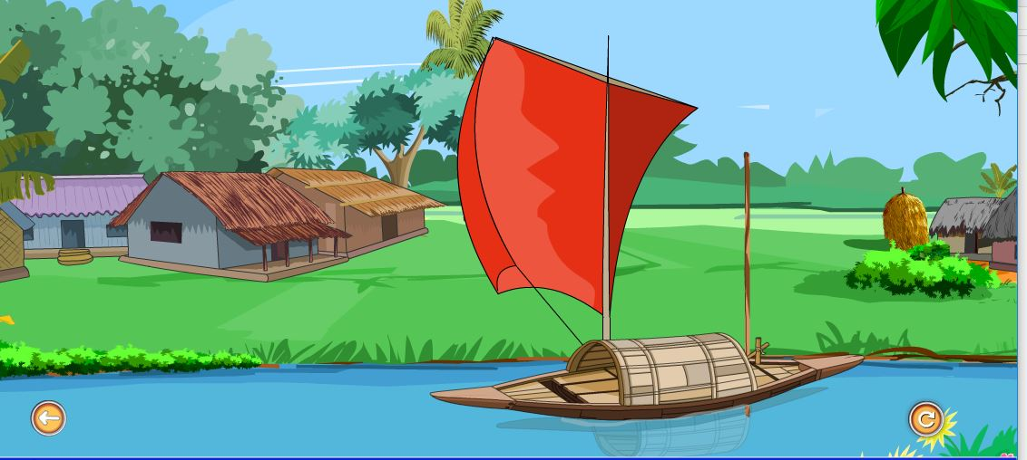
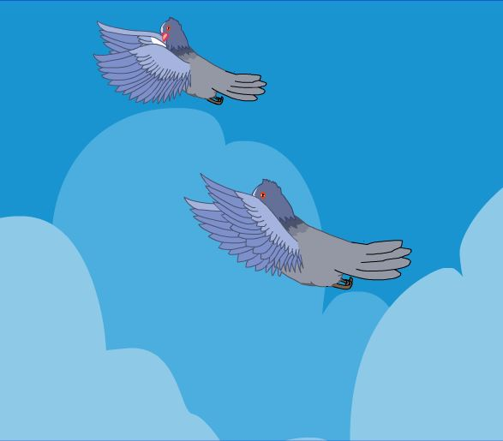
আবার দেখি নীল আকাশে
পায়রা মেলে পাখা ,

Slide 13
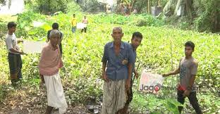
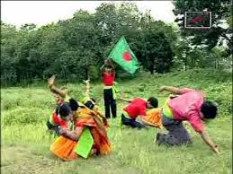
মা হয়ে যায় দেশের মাটি ,
তার বুকেতেই থাকা ।

Slide 14
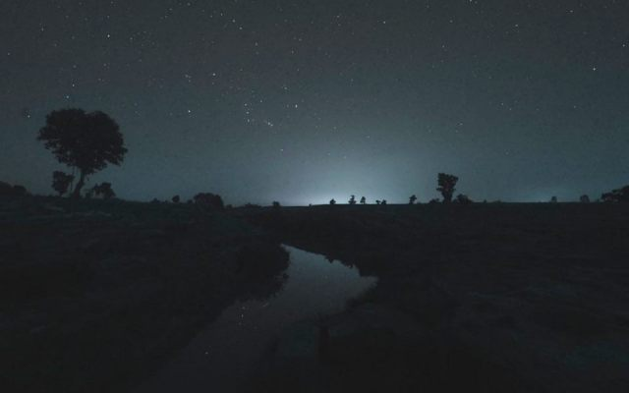
কাল যেখানে আঁধার ছিল
আজ সেখানে আলো ।

Slide 15
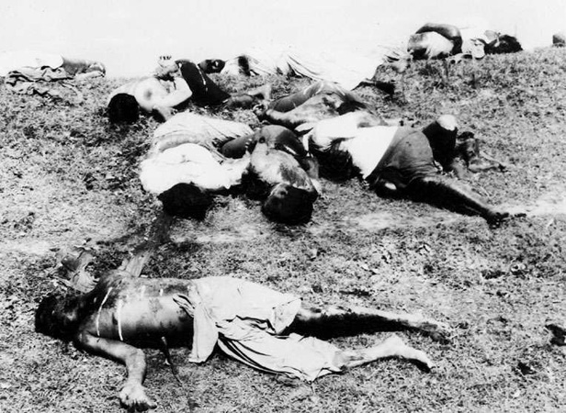
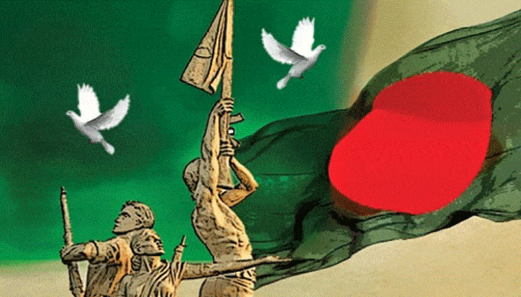
কাল যেখানে মন্দ ছিল ,
আজ সেখানে ভালো।

Slide 16
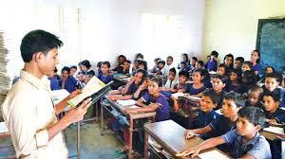
শিক্ষকের আবৃত্তি ও কবিতাংশের মূলভাব আলোচনা

Slide 17
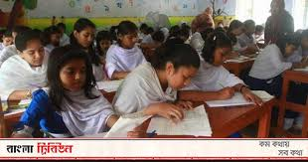
শিক্ষার্থীদের পাঠ

Slide 18
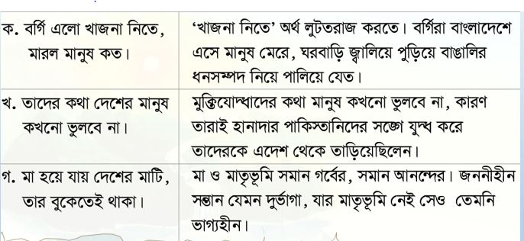
নিচের কথাগুলো বুঝে নিই ।

Slide 19
বিপরীত শব্দ দাগ টেনে মিলাই ।
আঁধার
কালো
ভালো
জয়
সাদা
পরাজয়
মন্দ
আলো

Slide 20
জোড়ায় কাজ
নিচের শব্দগুলো দিয়ে বাক্য তৈরি করি ।
বর্গিঃ -----------------------------------------------------------------------------
হানাদারঃ ----------------------------------------------------------------------
আঁধারঃ ------------------------------------------------
বহু আগে বাংলায় বর্গি এসে হানা দিত,মানুষ মারত,ধনসম্পদ লুট করত।
পাকিস্থানি হানাদার বাহিনী বাঙ্গালীদের অনেক অত্যাচার করেছে।
আঁধার কেটে গেলে আলোর দেখা পাওয়া যায় ।

Slide 21
মূল্যায়ন
প্রশ্নগুলোর উত্তর মুখে মুখে বলি ও লিখি ।
ক) বর্গি কারা ? তারা কী করেছিল ?
খ) হানাদারদের কথা মানুষ কখনো ভুলবে না কেন ?
গ) মুক্তিসেনারা কাদের সঙ্গে যুদ্ধ করেছিল ?

Slide 22
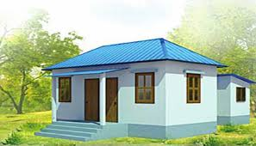
বাড়ির কাজ
‘মুক্তিযোদ্ধাদের কথা কেন মানুষ কখনো ভুলবে না’ ৫ টি বাক্যে বাড়ি থেকে লিখে আনবে

Slide 23
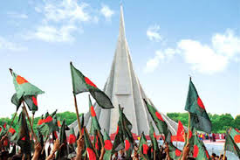
সাথে থাকার জন্য সবাইকে অসংখ্য ধন্যবাদ

